Slide 1

Süni İntellekt və İnnovasiya Menecmenti
Bu dərsdə süni intellektin müasir biznes mühitində innovasiya proseslərini necə sürətləndirdiyini, ideya generasiyasından kommersiyalaşdırmaya qədər olan bütün mərhələlərdə SI-nin rolunu ətraflı araşdıracağıq.
MBA KURSU
MÜƏLLIM: ORKHAN ISKANDAROV

Slide 2

Bu Gün Nələri Öyrənəcəyik?
Dərsin sonunda siz innovasiyanın mahiyyətini, növlərini və SI-nin innovasiya prosesinin hər mərhələsindəki rolunu dərindən anlaya biləcəksiniz. Məqsədlərimiz aşağıda sıralanmışdır:
1
2
İnnovasiyanı Anlamaq
Növlərə Görə Fərqləndirmək
İnnovasiyanın nə olduğunu, necə yarandığını və biznes dəyəri ilə cəmiyyət üçün nə ifadə etdiyini izah edə biləcəksiniz.
İnkremental, radikal və disruptiv innovasiya növlərini real dünya nümunələri ilə müqayisə edə biləcəksiniz.
3
4
SI Alətlərini Tətbiq Etmək
Riskləri Qiymətləndirmək
Generativ SI, məlumat analitikası və maşın öyrənməsinin innovasiya portfelinə necə inteqrasiya olunduğunu praktik olaraq göstərə biləcəksiniz.
SI əsaslı innovasiyada etik məsələlər, məlumatların qorunması və alqoritmik qərəz kimi əsas risk amillərini analiz edə biləcəksiniz.
🎯 Əsas Sual: "Bu gün biz SI-nin innovasiyaların sürətləndirilməsinə necə kömək etdiyini araşdıracağıq — ideyanın doğulmasından bazara çıxışa qədər."

Slide 3
İnnovasiya Nədir?
Rəsmi Tərif
İnnovasiyanın 3 Şərti
İnnovasiya — dəyər yaradan və praktik tətbiqi olan yeni həlldir. Bu tərif üç mühüm elementi özündə birləşdirir: yenilik (mövcud olmayanın yaradılması və ya köklü dəyişdirilməsi), dəyər (müştəri, cəmiyyət və ya biznes üçün real fayda) və tətbiqolunma qabiliyyəti (ideyadan praktikaya keçid).
1
Yenilik
Mövcud həlldən fərqlənən, orijinal bir yanaşma olmalıdır.
Sadəcə yeni bir ideya düşünmək innovasiya deyil. İdeya bazara çatmadıqca, müştəri problemini həll etmədikçə və ya təşkilata iqtisadi/sosial dəyər gətirmədikçə, o, yalnız bir konsepsiya olaraq qalır. Schumpeter innovasiyanı "yaradıcı məhvetmə" adlandırırdı — köhnə strukturlar yenilərinin yolunu açmaq üçün dağılır.
2
Dəyər
İstifadəçi, bazara və ya cəmiyyətə ölçülə bilən fayda gətirməlidir.
İcad vs. İnnovasiya
3
Tətbiq
İcad texniki bir nailiyyətdir; innovasiya isə həmin nailiyyətin bazar dəyərinə çevrilməsidir. Elektrik mühərriki icad idi — elektrikli avtomobillər innovasiya oldu.
Real dünyada həyata keçirilə bilən, praktik olmalıdır.

Slide 4
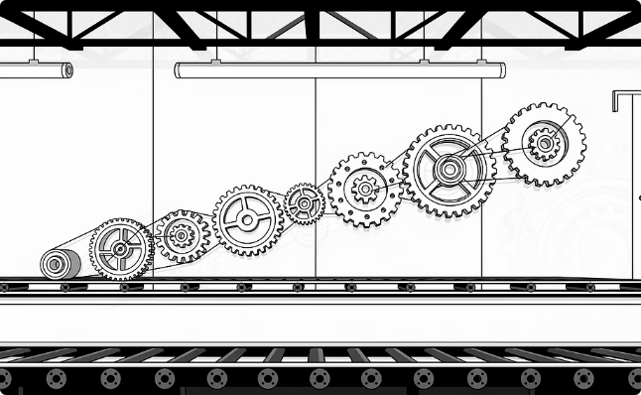
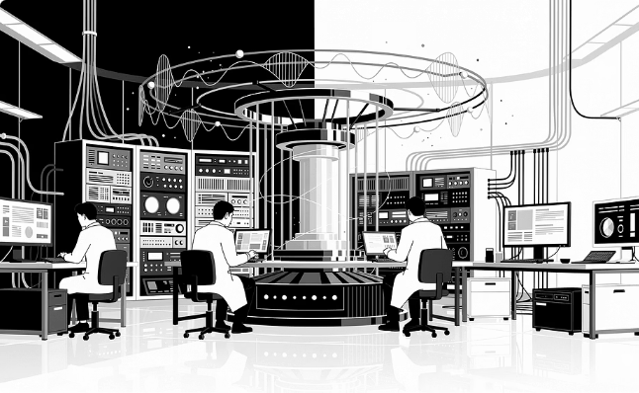

İnnovasiyanın Növləri
Bütün innovasiyalar eyni intensivlikdə dəyişiklik yaratmır. Müasir innovasiya nəzəriyyəsi üç əsas kateqoriya müəyyən edir. Şirkətlər adətən bu üç növü balanslaşdıraraq sağlam innovasiya portfeli qurur.
İnkremental İnnovasiya
Radikal İnnovasiya
Disruptiv İnnovasiya
Mövcud məhsulun təkmilləşdirilməsi. Bu növ innovasiya, artıq mövcud olan bir məhsul, xidmət və ya prosesin tədricən yaxşılaşdırılmasını nəzərdə tutur. Risk aşağıdır, lakin bazar üstünlüyü yaratmaq çətindir. Nümunə: iPhone-un hər yeni versiyası kamera, batareya ömrü və prosessor gücü baxımından irəliləyiş edir.
Texnoloji irəliləyişi. Sənayeni kökündən dəyişdirən, yeni texnologiyalara əsaslanan innovasiyalardır. Yüksək risk, lakin əhəmiyyətli bazar üstünlüyü potensialı var. Nümunə: Biotexnologiyada CRISPR gen redaktəsi, energetikada nüvə sintezi texnologiyaları.
Bazar strukturunun dəyişməsi. Clayton Christensen tərəfindən populyarlaşdırılan bu konsepsiya, bazarın alt seqmentlərini hədəf alan sadə həllərin tədricən dominant oyunçuları sıxışdırmasını izah edir. Nümunə: Netflix-in video icarəsi sənayesini, Airbnb-nin otel sənayesini dağıtması.
Aşağı risk, sabit gəlir
Mövcud müştərilər üçün daha çox dəyər
Rəqabətin asanlıqla kopyalaya bildiyi həllər
Yüksək investisiyası tələb edir
Uzunmüddətli bazarda dominant mövqe
Patent qorunması ilə rəqabət üstünlüyü
Əvvəlcə kiçik seqmentlər hədəf alınır
Daha sərfəli, daha sadə həllər
Köhnə liderlərin cavab verməsi çətin olur

Slide 5
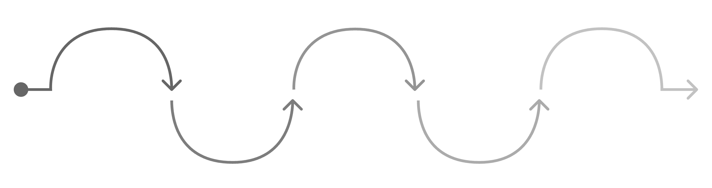
İnnovasiya Prosesi: İdeyadən Bazara
İnnovasiya heç vaxt ani bir hadisə deyil — o, struktura malik bir prosesdir. Bu prosesin hər mərhələsi özünəməxsus alətlər, resurslar və qərar nöqtələri tələb edir.
İdeya
Test
Miqyaslama
Prototip
Kommersiyalaşdırma
Problem müəyyənləşdirmə və beyin fırtınası
İstifadəçi rəyı və təkrarlama
Əməliyyatların genişləndirilməsi və bazar
MVP və sürətli prototipləşdirmə
Bazara çıxış strategiyası, və gəlir əldə etmə
💡 İdeya
🔧 Prototip
🧪 Test
📈 Miqyaslama
Problem müəyyənləşdirilir, yaradıcı beyin həmləsi aparılır, SI ilə trendlər analiz olunur.
MVP (Minimum Viable Product) yaradılır, texniki həyata keçirilə bilənlik yoxlanır.
İstifadəçi rəyi toplanır, A/B testlər aparılır, iterasiya edilir.
Əməliyyat genişləndirilir, yeni bazarlara çıxış planlanır.
💰 Kommersiyalaşdırma
Bazara çıxış strategiyası, gəlir modeli və brend mövqeləndirməsi həyata keçirilir.

Slide 6

SI İdeya Generasiyasını Necə Dəyişir?
İnnovasiya prosesinin ən kritik mərhələsi — yeni ideyaların yaranması — artıq SI alətləri ilə əsaslı şəkildə transformasiya olunub. Generativ SI, istifadəçi davranışı analitikası və klasterləşdirmə alqoritmləri, insanların tək başına nail ola bilməyəcəyi sürət və miqyasda ideya generasiyasına imkan yaradır.
Generativ SI ilə Beyin Həmləsi
Trendlər Analizi və Klasterləşdirmə
ChatGPT, Claude, Gemini kimi böyük dil modelləri sonsuz sayda variant, analогия və ssenari generasiya edə bilir. İnsan kreativliyi ilə birləşdikdə, bu alətlər ideya funnel-ini xətti şəkildə genişləndirir. SI bir problem üçün yüzlərlə potensial həll sıralayır, insan isə ən perspektivlilərini seçir.
Maşın öyrənməsi modelləri sosial media axınları, patent bazaları, akademik məqalələr və istehlakçı davranışı məlumatlarını real vaxt rejimində analiz edərək yüksələn trendləri erkən aşkarlaya bilir. NLP (Təbii Dil Emalı) alqoritmləri istifadəçi rəylərini klasterləşdirərək hələ heç kəsin həll etmədiyi "ağrı nöqtələrini" üzə çıxarır.
Prompt mühəndisliyi
Google Trends + SI
Müştəri Rəylərinin NLP Analizi
Düzgün sual vermək — SI-dən daha keyfiyyətli ideya almağın açarıdır.
Axtarış həcmindəki anomaliyalar yeni tələbatların siqnalıdır.
Çarpaz sənaye analogiyaları
Minlərlə şərhdəki gizli naxış — innovasiya imkanı deməkdir.
SI fərqli sənayələrdən ideyaları birləşdirərək hibrid həllər təklif edə bilir.
Patent Analitikası
Rəqiblərin gələcək addımlarını patent məlumat bazalarından proqnozlaşdırmaq mümkündür.

Slide 7

İnnovasiya Portfelinin Analizi
Bütün innovasiya layihələri eyni dərəcədə dəstəklənə bilməz. Şirkətlər öz resurslarını strateji olaraq bölüşdürmək, risk ilə gəlirliliyi balanslaşdırmaq üçün portfel idarəetmə çərçivələrindən istifadə edir. SI bu analizi daha dəqiq və dinamik edir.
BCG Matrisi
Risk-Gəlirlilik Matrisi və Prioritetləşdirmə
Boston Consulting Group-un məşhur 2×2 matrisi innovasiya layihələrini bazar payı (cari rəqabət üstünlüyü) və bazar artım tempi (gələcək potensial) əsasında 4 kateqoriyaya bölür:
SI alətləri hər bir innovasiya layihəsi üçün aşağıdakı parametrləri avtomatik hesablaya bilir:
Bazar potensialı (TAM/SAM/SOM)
⭐ Ulduzlar
🐄 Süd İnəkləri
Ümumi, əlçatan və əldə edilə bilən bazar həcminin SI ilə proqnozlaşdırılması.
Yüksək böyümə, yüksək pay — investisiya artırılmalıdır.
Aşağı böyümə, yüksək pay — sabit gəlir mənbəyi.
Texniki reallaşdırma ehtimalı
Analoji layihələrin uğur nisbəti əsasında maşın öyrənməsi proqnozu.
❓ Sual İşarələri
🐕 İtlər
Yüksək böyümə, aşağı pay — seçici investisiya tələb edir.
Aşağı böyümə, aşağı pay — çıxış strategiyası düşünülməlidir.
Resurs tələbləri
NLP ilə texniki sənədlərin analizi vasitəsilə xərc və vaxt estimasiyası.
Rəqabət intensivliyi
Bazar analitikası alətləri ilə rəqiblərin mövqeyinin real vaxt izlənməsi.
💡 McKinsey 70-20-10 Qaydası: Sağlam innovasiya portfeli resursların 70%-ni inkremental, 20%-ni radikal, 10%-ni isə disruptiv layihələrə yönəltməlidir.

Slide 8



SI ilə Bazar Siqnallarının Analizi
Müasir bazarda uğur qazanmaq üçün trendləri rəqiblərdən əvvəl aşkar etmək həlledici üstünlük verir. SI alətləri gündəlik milyardlarla məlumat nöqtəsini işləyərək insan analitikinin aylarca apara biləcəyi araşdırmanı saatlar içərisində tamamlaya bilir.
Sosial Media Analitikası
Müştəri Rəylərinin NLP İlə Emalı
Axtarış Trendlərinin İzlənməsi
Twitter/X, Instagram, TikTok, LinkedIn kimi platformalarda sentiment analizi, trending mövzuların izlənməsi və istifadəçi davranışı naxışlarının aşkarlanması. SI modellər istehlakçı kefiyyətinin ani dəyişikliklərini erkən xəbərdarlıq sistemi kimi aşkarlayır. Nümunə: Bir məhsul kateqoriyasına aid neqativ şərhlər artırsa, bu yeni innovasiya fırsatının siqnalıdır.
Amazon, Trustpilot, App Store kimi platformalardakı minlərlə rəy mətni, NLP (Təbii Dil Emalı) alqoritmləri vasitəsilə avtomatik analiz edilir. Tematik klasterləşdirmə ən tez-tez şikayət olunan sahələri üzə çıxarır. Bu "ağrı nöqtələri" bilavasitə innovasiya fürsəti kimi dəyərləndirilir — müştərinin özü problemi söyləyir, SI isə naxışı tapır.
Google Trends, SEMrush, Ahrefs kimi alətlərdən gələn məlumatlar SI modelləri tərəfindən inteqrasiya edilərək hansı məhsul/xidmət kateqoriyalarına marağın artdığı proqnozlaşdırılır. Coğrafi seqmentasiya ilə hansı bazarda yeni tələbatın yarandığı aşkar edilə bilər. Bu məlumatlar innovasiya layihələrinin prioritetləşdirilməsini faktlara əsaslandırmağa imkan verir.
"Gələcəyin ən yaxşı proqnozu — trendlərə erkən inanmaq yox, onları erkən ölçməkdir." — data-driven innovasiya fəlsəfəsi

Slide 9

Rəqəmsal Transformasiya və İnnovasiya
SI yalnız mövcud prosesləri avtomatlaşdırmır — o, şirkətin əsas biznes modelini kökündən dəyişə bilər. Bu, rəqəmsal transformasiyanın ən dərin səviyyəsidir: şirkətin "nə edir" sualına deyil, "necə dəyər yaradır" sualına yeni cavab verilir.
Real Nümunələr: SI Biznes Modelini Dəyişir
Biznes Modeli Transformasiyasının Mərhələləri
Netflix: Möhtəvadan Alqoritmə
Rəqəmsallaşma
DVD icarəsindən başlayan şirkət, SI tövsiyə mühərriki ilə content produksiyasına keçdi. Məlumat → İnnovasiya → Yeni biznes modeli.
Kağız əsaslı proseslərin rəqəmsal formata keçirilməsi. (Məs: elektron qaimə)
Rəqəmsal optimallaşdırma
John Deere: Texnikadan Platforma
SI ilə əməliyyat səmərəliliyinin artırılması, xərclərin azaldılması.
Traktor istehsalçısı, SI-dəstəkli əkinçilik analitikası platformasına çevrildi. Məhsul → Xidmət modeli transformasiyası.
Biznes modeli yenilənməsi
Rolls-Royce: Satışdan Abunəyə
SI məlumatları əsasında tamamilə yeni gəlir axınlarının yaradılması.
"Power by the Hour" — mühərrik satmır, uçuş saatı satır. Prediktiv SI texniki qüsurları öncədən aşkar edir.
Ekosistem liderliyi
⚡ Əsas Fikir: SI innovasiyası məhsul xüsusiyyəti deyil, strateji transformasiya vasitəsidir. Uğurlu şirkətlər onu insan kapitalı kimi idarə edir.
Platforma iqtisadiyyatı vasitəsilə sənaye standartlarının müəyyənləşdirilməsi.

Slide 10



Risklər və Etik Məsələlər
SI əsaslı innovasiya güclü imkanlar yaratdığı kimi, yeni növ risklər də gətirir. Bu risklər yalnız texniki deyil, hüquqi, sosial və etik xarakter daşıyır. Cavabdeh innovasiya üçün bu məsələlər strateji prioritet olmalıdır.
Əqli Mülkiyyət
Məlumatların Qorunması
Alqoritmik Qərəz
Generativ SI tərəfindən yaradılan məhsul dizaynları, mətnlər və kodun müəlliflik hüququ qeyri-müəyyən olaraq qalır. SI-nin yaratdığı ixtiralar patent ala bilərmi? Hazırda hüquq sistemləri bu suala vahid cavab vermir. Şirkətlər SI-istehsallı məzmun üçün aydın daxili siyasət müəyyənləşdirməlidir.
SI modelləri böyük həcmdə müştəri və bazar məlumatına əsaslanır. GDPR (Avropa), KVKK (Türkiyə) və digər məlumat qorunması qanunvericiliyinə uyğunluq tələb olunur. İstifadəçilərin razılığı olmadan məlumatların yığılması, modelin öyrədilməsindən istifadəsi hüquqi risk yaradır. "Privacy by design" yanaşması — innovasiya prosesinin əvvəlindən məxfiliyə əməl etmək vacibdir.
SI modellər tarixçi məlumatlarla öyrənilir. Əgər həmin məlumatlar əvvəlki ayrı-seçkilik naxışlarını əks etdirirsə, model bu qərəzi gücləndirir. İşə qəbul SI-ləri qadın namizədlərə, kredit modellər müəyyən etnik qruplara qarşı ayrı-seçkilik edə bilir. Bu, həm etik, həm də hüquqi məsuliyyət riski deməkdir.
Cavabdeh İnnovasiya Çərçivəsi
78%
Avropa İttifaqının "AI Act" (2024) qanunu SI sistemlərini risk səviyyəsinə görə sinfə ayırır: Qəbuledilməz risk (qadağan), Yüksək risk (ciddi tənzimləmə), Məhdud risk (şəffaflıq öhdəliyi), Minimal risk (azad istifadə). İnnovasiyaçılar bu çərçivəni layihə planlamasına inteqrasiya etməlidir.
Şirkətlər narahatdır
SI etik riskləri barədə
34%
Siyasət mövcuddur
Rəsmi SI etika siyasəti olan şirkətlər

Slide 11
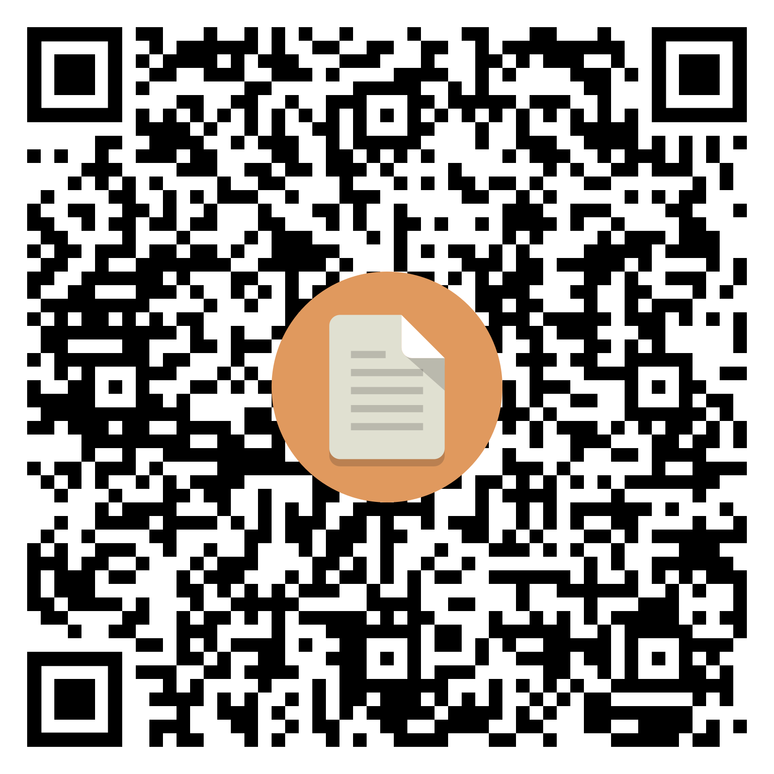

Ev Tapşırığı
Bu həftəki tapşırıq nəzəriyyəni praktikaya tətbiq etmək üçün əla bir fürsətdir. SI alətlərindən yaradıcı şəkildə istifadə edin — ancaq analitik düşüncənizi ön plana qoyun.
1
2
3
Yeni Məhsul İdeyası Hazırlayın
İnnovasiya Növünü Əsaslandırın
SI İstifadəsini Sənədləşdirin
ChatGPT, Claude və ya digər generativ SI alətindən istifadə edərək real bir bazar probleminə həll kimi yeni məhsul və ya xidmət ideyası təklif edin. İdeyanız mövcud bir problemə əsaslanmalı, hədəf bazarı müəyyən edilmiş olmalıdır.
İdeyanızın inkremental, radikal yoxsa disruptiv innovasiya olduğunu dərsdə öyrəndiyimiz kriteriyalara əsaslanaraq izah edin. Bu seçimi dəstəkləmək üçün konkret arqumentlər gətirin.
Hansı SI alətlərindən necə istifadə etdiyinizi qeyd edin. Ən az 3 SI tərəfindən generasiya edilmiş ideya variantını göstərin və niyə sonunda bu ideyayı seçdiyinizi izah edin.
📋 Formatın Tələbləri
⭐ Qiymətləndirmə Meyarları
Həcm: 500–700 söz (və ya 8–10 slayd)
SI söhbət ekran görüntüsü əlavə edilsin
Giriş, əsas hissə, nəticə strukturu saxlanılsın
Elektron formatda (PDF və ya PPTX) təhvil verilsin
Son tarix: növbəti dərsdən əvvəl
30%
İdeyanın orijinallığı
30%
Növün düzgün əsaslandırılması
25%
SI istifadəsinin refleksiyası
15%
Təqdimatın keyfiyyəti
🚀 Uğur Məsləhəti: Ən yaxşı işlər SI-ni passiv istifadə edən yox, SI ilə dialoq aparan tələbələrə məxsusdur. Soruşun, etiraz edin, dəqiqləşdirin!

Slide 12

Test Tapşirigı L5

